Slide 2
Agenda / Temas
Sistema de Información Geográfica Institucional y Modelo de Aguas
1. EL SIG DE EPM
2. DIFERENCIAS ENTRE UN SIG Y UN CAD
3. GEORREFERENCIACIÓN
3.1. Antecedentes georreferenciación en epm
3.2. Suministro de información de las redes propiedad epm a particulares
3.3. Aplicación de la georreferenciación
3.4. Objetivo manual de referenciación
3.5. El referenciador
3.6. Definición georreferenciación
3.6.1. Exactitud Temática (en los atributos)
3.6.2. Exactitud de Posición
3.7. Definición de tramo
3.8. Tipos de referenciación
3.8.1. Referenciación con Cinta (R)
3.8.2. Referenciación con Equipos de Precisión (CR, GPS)
3.9. Plantilla Excel Información Georreferenciada
3.10.Cargue masivo de la información georreferenciada
4. MODELO DIGITAL DE REDES
4.1. Definición de sistema
  4.2. Sistema de acueducto
  4.3. Sistema de alcantarillado

Slide 3
Sistema de Información Geográfica Institucional y Modelo de Aguas

Slide 4
Sistema de Información Geográfica Institucional y Modelo de Aguas
1. EL SIG DE EPM
Modelo de red aguas
Cartografía base
Datos
Modelo de red energía
Modelo de red telco
Aplicaciones
Interfaces

Slide 5
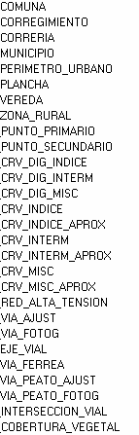
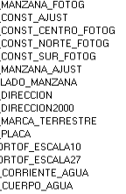
Sistema de Información Geográfica Institucional y Modelo de Aguas
1. EL SIG DE EPM
Cartografía base

Slide 6
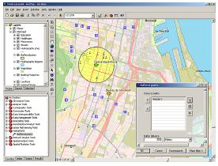
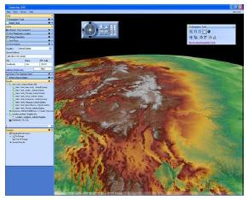
Los SIG son sistemas computacional que pueden capturar, almacenar, analizar y desplegar información referenciada geográficamente.
La potencialidad de los SIG está en la capacidad de relacionar información diferente en un contexto espacial para la toma de decisiones.
Los SIG son programas enfocados al manejo de información georreferenciada en bases de datos.
Sistema de Información Geográfica Institucional y Modelo de Aguas
2. DIFERENCIAS ENTRE UN SIG Y UN CAD
SIG

Slide 7
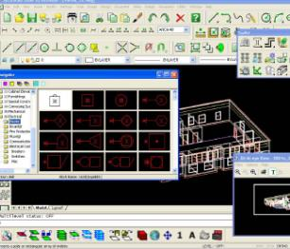
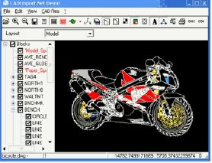
El software CAD se usa para crear con mucha precisión planos, ilustraciones técnicas y diversos archivos gráficos que se usan para modelar objetos del mundo real.
Usualmente se combinan con sistemas CAM (Computer Aided Machine) para la fabricación y manufacturación de productos con precisión.
Los CAD son programas gráficos en los que la precisión de los dibujos es el factor más importante.
Sistema de Información Geográfica Institucional y Modelo de Aguas
2. DIFERENCIAS ENTRE UN SIG Y UN CAD
CAD

Slide 8
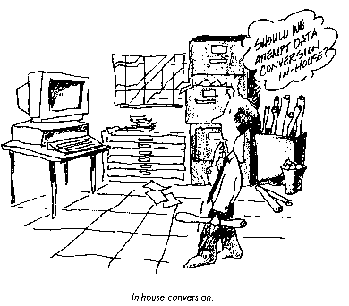
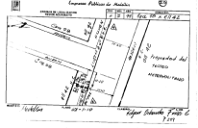
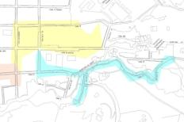
La referenciación de las redes de acueducto y alcantarillado se inició en E.P.M. en 1965, debido a que la información que existía en los planos convencionales no era suficiente para realizar una buena planeación, diseño, construcción, mantenimiento, reposición y operación de las redes.
A partir de 1997 se comenzó a localizar sobre planos en medio digital las redes existentes y aquellas que se han ido construyendo o retirado de servicio.
Sistema de Información Geográfica Institucional y Modelo de Aguas
3. GEORREFERENCIACIÓN
3.1. Antecedentes georreferenciación en epm

Slide 9
En la taquilla 19 del sótano 2 del Edificio EPM se atienden las consultas de particulares sobre redes de acueducto y alcantarillado y se entrega una impresión tamaño carta en blanco y negro del sector consultado, sin ningún costo. En esta taquilla NO se entrega información en medio digital.
Para impresiones mayores, deberá solicitarse al Equipo SIGMA, con carta dirigida al coordinador de este Equipo. Estas impresiones sí tienen costo. La Gerencia Metropolitana Aguas NO suministra información cartográfica en medio digital a particulares.
Para entrega de información digital de redes a diseñadores particulares o entidades oficiales, el funcionario de EEPPM deberá diligenciar el formato Contrato de Licencia de Uso de Información de Redes de Servicios Públicos Domiciliarios.
Sistema de Información Geográfica Institucional y Modelo de Aguas
3. GEORREFERENCIACIÓN
3.2. Suministro de información de las redes propiedad epm a particulares

Slide 10
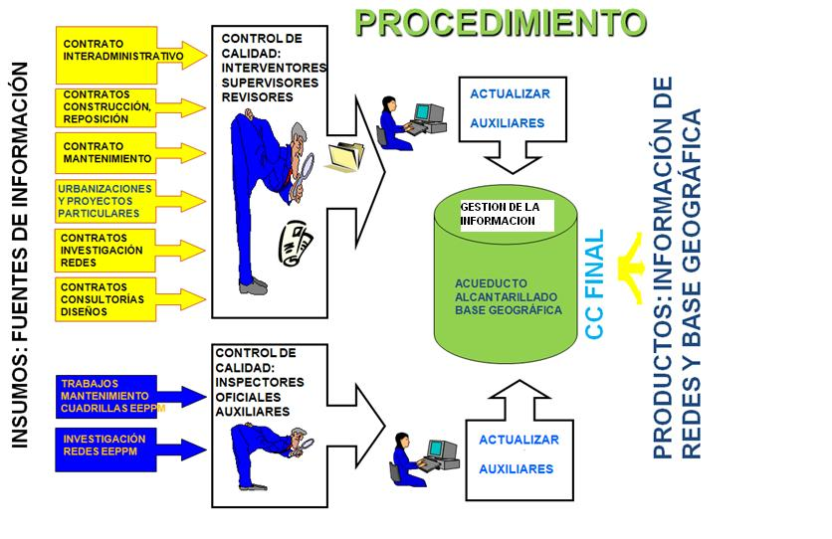
Sistema de Información Geográfica Institucional y Modelo de Aguas
3. GEORREFERENCIACIÓN
3.3. Aplicación de la georreferenciación

Slide 11
Tener una guía práctica para la referenciación de las redes de acueducto y alcantarillado de EPM y la posterior actualización de éstas en el Modelo Digital de Redes Aguas.
Estandarizar las actividades de referenciación y recolección de la información asociada a los elementos de las redes de acueducto y alcantarillado.
Presentar las especificaciones que deben cumplir todos los contratistas de proyectos para EPM, urbanizadores y constructores de proyectos particulares, para la referenciación de los elementos de las redes de acueducto y alcantarillado.
Sensibilizar a los actores que participan en estas actividades, para que se pueda disponer de una fuente de información oportuna y con excelente calidad, que permita incrementar la confiabilidad de la información.
Sistema de Información Geográfica Institucional y Modelo de Aguas
3. GEORREFERENCIACIÓN
3.4. Objetivo manual de referenciación

Slide 12
El trabajo de referenciación de redes podrá ser realizado por personal calificado en las áreas de conocimiento exigidas por EPM, con o sin experiencia en referenciación y en todo caso la responsabilidad por la calidad de la Georreferenciación será siempre asumida por el Constructor de la Obra.
Título tecnológico en: construcciones civiles, saneamiento ambiental, construcciones civiles y acabados arquitectónicos, administración de obras civiles o topografía.
Título universitario en: ingeniería civil, ingeniería sanitaria, ingeniería catastral y geodesia, construcciones civiles, arquitectura, administración de obras civiles, topografía o afines.
Sistema de Información Geográfica Institucional y Modelo de Aguas
3. GEORREFERENCIACIÓN
3.5. El referenciador

Slide 13
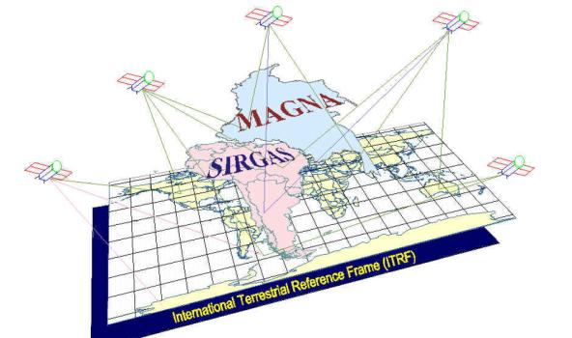
Es el registro de la localización y de la información de cualquier objeto sobre la superficie terrestre, que permite a partir de este registro, ubicar y consultar los atributos del objeto cuando sea necesario. Este registro se puede dar en coordenadas reales (X, Y, Z) o en medidas relativas a otros objetos identificables en la superficie terrestre.
Sistema de Información Geográfica Institucional y Modelo de Aguas
3. GEORREFERENCIACIÓN
3.6. Definición georreferenciación

Slide 14
De acuerdo a la Norma Icontec NTC-5043, la definición de Exactitud Temática es: “Describe el grado de fidelidad de los valores de los atributos asignados a los elementos en la base de datos con respecto a su verdadera característica en el mundo real y la clasificación correcta de los objetos y sus relaciones de acuerdo con las especificaciones del producto.”
3.6.2. Exactitud de posición
Al realizar la referenciación es necesario tener en cuenta lo especificado en la Norma Icontec NTC-5043, respecto a la definición de Exactitud de Posición: “Describe la cercanía en posición de los objetos en el conjunto de datos, con respecto a sus posiciones verdaderas (o las asumidas como verdaderas). Esta exactitud debe ser definida en términos de los componentes horizontal y vertical. El componente horizontal se refiere a los valores de las coordenadas X y Y, mientras que el componente vertical hace relación a la coordenada Z (altura).”
Sistema de Información Geográfica Institucional y Modelo de Aguas
3. GEORREFERENCIACIÓN
3.6.1. Exactitud Temática (en los atributos)

Slide 15
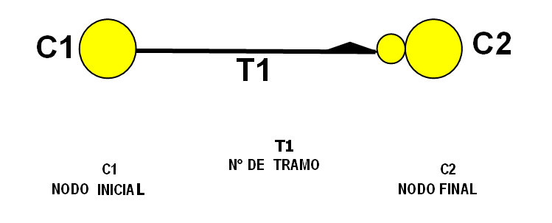
Está constituido por tres elementos: dos accesorios, elementos puntuales y una tubería o elemento lineal. La identificación del tramo de tubería comprendido entre dos elementos puntuales (cámara de inspección, sumidero, botadero, elemento especial), es igual a la que está definida en el plano de diseño o identificado también con una T y el número consecutivo correspondiente, así: T1, T2, T3, etc...
Sistema de Información Geográfica Institucional y Modelo de Aguas
3. GEORREFERENCIACIÓN
3.7. Definición de tramo

Slide 16
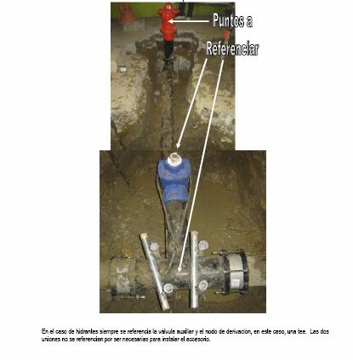
El tipo de referenciación a realizar en los contratos de las Empresas Públicas de Medellín E.S.P. Se definirá desde los pliegos de condiciones.
Para el caso de urbanizaciones y proyectos particulares, la referenciación se hará con equipos de precisión.
Sistema de Información Geográfica Institucional y Modelo de Aguas
3. GEORREFERENCIACIÓN
3.8. Tipos de referenciación

Slide 17
3.8.1. Referenciación con Cinta (R)
Consiste en localizar las redes de servicios públicos y sus accesorios tomando medidas a cinta a partir de los paramentos y/o bordes de vía que coincidan con los la base cartográfica del SIGMA y plasmarlos en campo sobre los esquemas de referenciación. Se utilizarán plomadas para mejorar las medidas y localización del elemento puntual, tal como se hace en las mediciones topográficas.
Con este tipo de referenciación no se pueden obtener coordenadas reales de los elementos puntuales.
El dibujo en el campo debe hacerse sobre IMPRESIONES A ESCALA 1:200 de la cartografía del SIGMA y las redes existentes en el modelo digital de la red de Aguas del SIGMA
Sistema de Información Geográfica Institucional y Modelo de Aguas
3. GEORREFERENCIACIÓN
3.8. Tipos de referenciación

Slide 18
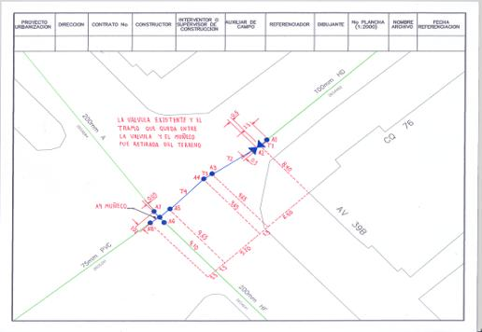
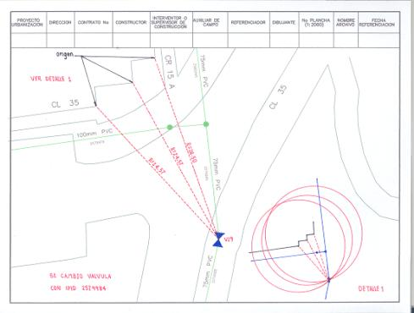
3.8.1. Referenciación con Cinta (R)
Sistema de Información Geográfica Institucional y Modelo de Aguas
3. GEORREFERENCIACIÓN
3.8.1. Referenciación con Cinta (R)

Slide 19
3.8.2. Referenciación con Equipos de Precisión (CR, GPS)
Este tipo de referenciación se ejecuta con equipos topográficos de precisión que permiten ubicar los elementos de las redes en coordenadas reales (CR) a partir de puntos geodésicos establecidos y aprobados por la Oficina del Grupo de Geodesia del Departamento Administrativo de Planeación Municipal de Medellín o a partir de varios puntos levantados con equipos GPS de alta precisión especificados para aplicaciones de topografía y geodesia validados por las Empresas Públicas de Medellín.
La proyección utilizada para los trabajos de EEPPM es AZIMUTAL EQUIDISTANTE que corresponde a la proyección PLANA CARTESIANA.
Para poder tener compatibilidad con SIGMA se deben utilizar puntos del año 1998 con las respectivas coordenadas en WGS84 de ese mismo año.
Sistema de Información Geográfica Institucional y Modelo de Aguas
3. GEORREFERENCIACIÓN
3.8. Tipos de referenciación

Slide 20
3.8.2. Referenciación con Equipos de Precisión (CR, GPS)
Todos los archivos obtenidos en las observaciones deben entregarse en formato RINEX en el caso de levantamientos con pos proceso. Cuando se presenta un trabajo de referenciación con esta tecnología, cada punto capturado debe tomarse en modo de Alta Precisión y deberá entregarse un cuadro resumen en Excel con la siguiente información de las coordenadas corregidas:
Cuando se realice la referenciación mediante la combinación de equipos GPS (para los amarres) y de topografía tradicional, deberá entregarse copia de las libretas de campo y los cálculos de coordenadas aprobadas por la Interventoría / Supervisión de Obras.
Sistema de Información Geográfica Institucional y Modelo de Aguas
3. GEORREFERENCIACIÓN

Slide 21
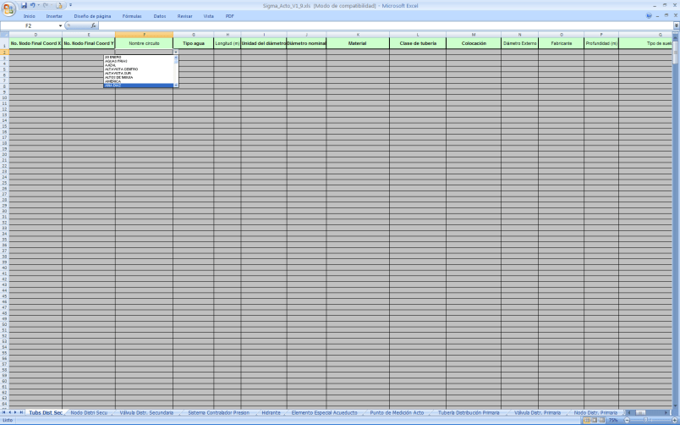
Sistema de Información Geográfica Institucional y Modelo de Aguas
3. GEORREFERENCIACIÓN
3.9. Plantilla Excel Información Georreferenciada
http://www.epm.com.co/site/Home/Centrodedocumentos/Proveedoresycontratistas/Documentos/Manuales.aspx
Acueducto: Tubería Secundaria, Hidrante, Elemento Especial, Punto de Medición, Tubería, Válvula Primaria y Secundaria, Sistema Controlador de Presión, Nodo Primario y Secundario, Canal, Captación, Tanque, Bomba.
Alcantarillado: Tubería, Cámara, Sumidero, Descarga, Aliviadero, Elemento Especial, Punto Medición.
http://www.epm.com.co/epm/institucional/serv_prove_norm_manudib_1.html?id=5

Slide 22
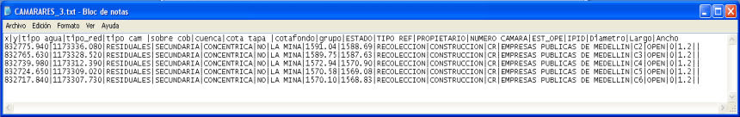
Posemos una funcionalidad en el G/Designer que permita cargar información al modelo de aguas de manera automática.
Beneficios
Disminución de los tiempos de cargue de la información de referenciación al modelo de aguas.
Disminución de los errores humanos al momento de cargar la información al modelo de aguas.
Exportación a TXT
Sistema de Información Geográfica Institucional y Modelo de Aguas
3. GEORREFERENCIACIÓN
3.10.Cargue masivo de la información georreferenciada

Slide 23
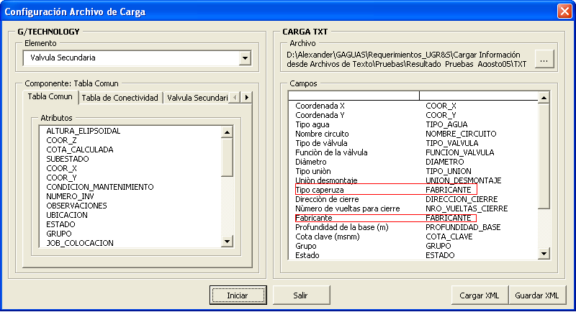
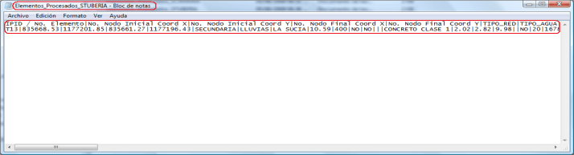
Sistema de Información Geográfica Institucional y Modelo de Aguas
3. GEORREFERENCIACIÓN
3.10.Cargue masivo de la información georreferenciada

Slide 24
Un sistema es «un conjunto de elementos y de relaciones entre esos elementos y sus propiedades». De manera que en realidad cualquier cosa puede ser un sistema. La relevancia de las relaciones por las que a un conjunto de objetos lo consideramos como un sistema dependerá de los propósitos que persigamos en nuestra investigación.
Relacionada con la noción de sistema está la de entorno: «el conjunto de objetos cuyos cambios de propiedades afectan a un sistema y que son afectados a su vez por la actividad del sistema.» Sistema y entorno (o medio) son pues conceptos correlativos y su delimitación es arbitraria. Si el sistema es un organismo animal, el entorno es el medio natural en que se desenvuelve, pero el conjunto del organismo (u organismos) más el medio constituye a su vez un sistema ecológico, etcétera
Sistema de Información Geográfica Institucional y Modelo de Aguas
4. MODELO DIGITAL DE REDES
4.2. Definición de sistema

Slide 25
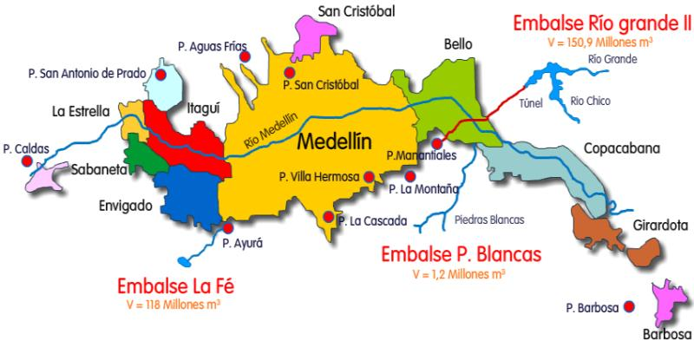
El sistema de acueducto en la ciudad de Medellín es el resultado de un interesante proceso histórico que se inicia a mediados del siglo pasado y viene hasta el presente.
Sistema de Información Geográfica Institucional y Modelo de Aguas
4. MODELO DIGITAL DE REDES
  4.2. Sistema de acueducto

Slide 26
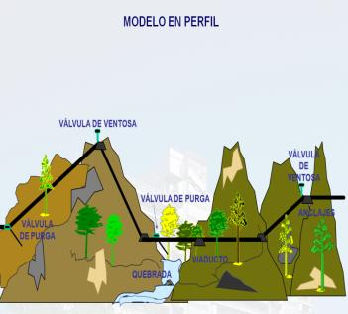
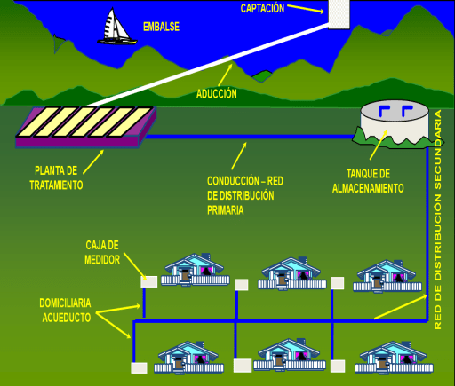
Sistema de Información Geográfica Institucional y Modelo de Aguas
4. MODELO DIGITAL DE REDES
  4.2. Sistema de acueducto

Slide 27
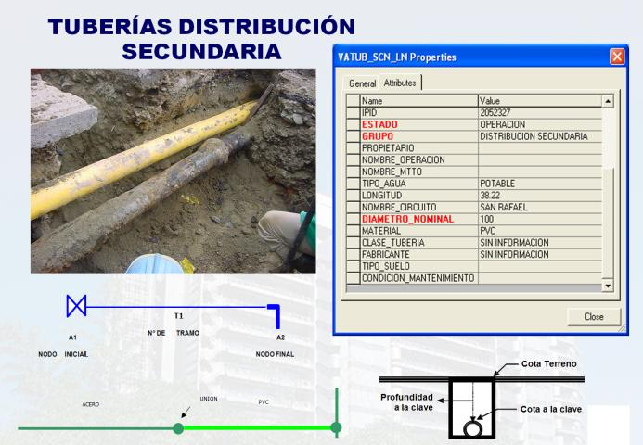
Sistema de Información Geográfica Institucional y Modelo de Aguas
4. MODELO DIGITAL DE REDES
  4.2. Sistema de acueducto

Slide 28
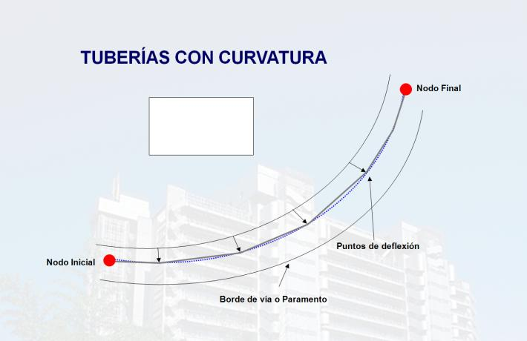
Sistema de Información Geográfica Institucional y Modelo de Aguas
4. MODELO DIGITAL DE REDES
  4.2. Sistema de acueducto

Slide 29
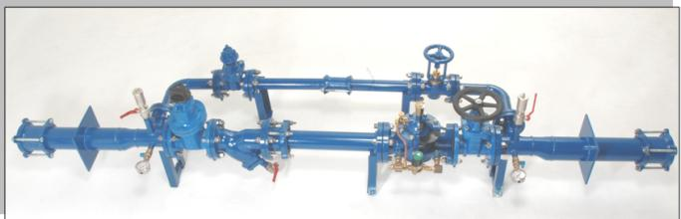
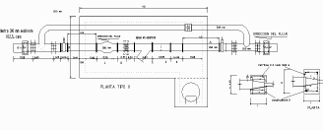
Sistema de Información Geográfica Institucional y Modelo de Aguas
4. MODELO DIGITAL DE REDES
  4.2. Sistema de acueducto

Slide 30
  “Norma de Diseño Acueducto Alcantarillado Vertimientos de la Empresas Públicas de Medellín” (1990)
  Retoma la zonificación de la anterior norma, donde define el alcantarillado separado obligatorio en el sector comprendido por los municipios de Sabaneta, Itagüí, La Estrella, Envigado, Medellín y Bello.
  Se especificó además, que “…Toda urbanización nueva y/o vía nueva tendrá sistema de alcantarillado separado…” y continua “…Todo cambio de alcantarillado combinado en mal estado y/o insuficiente, se hará a alcantarillado separado inmediatamente…”
  Durante la vigencia de la Norma, el sistema de alcantarillado se ha desarrollado de distintas formas dependiendo del ejecutor, así:
  Urbanizaciones nuevas
  Proyectos programa Habilitación Viviendas
  Proyectos PSMV en sectores combinados
  Conexión redes
  Municipios incluidos
Sistema de Información Geográfica Institucional y Modelo de Aguas
4. MODELO DIGITAL DE REDES
  4.3. Sistema de alcantarillado

Slide 31
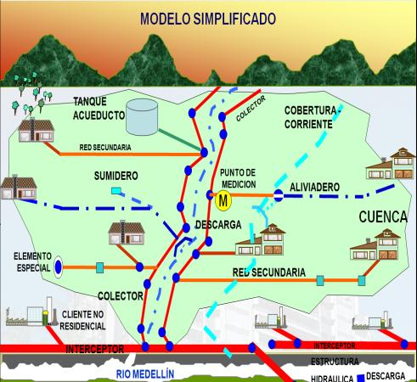
El objetivo principal es la evacuación domiciliar de las aguas residuales mediante la construcción de redes de alcantarillado por las vías y descargando redes de transporte o a una fuente de agua.
Los principales componentes son:
-Redes de alcantarillado secundario
-Redes de colección y transporte
Sistemas de tratamiento.
Sistema de Información Geográfica Institucional y Modelo de Aguas
4. MODELO DIGITAL DE REDES
  4.3. Sistema de alcantarillado

Slide 32
Sistema de Información Geográfica Institucional y Modelo de Aguas
4. MODELO DIGITAL DE REDES
  4.2. Sistema de alcantarillado
Alcantarillado Separado
Es el sistema compuesto por un alcantarillado para aguas residuales y otro para aguas lluvias en forma independiente. La principal ventaja es un mayor control sobre el manejo de las aguas residuales para garantizar su llegada a la planta de tratamiento y su desventaja es el sobrecosto de construir doble red y la dificultad de controlar las conexiones erradas (lluvias a residuales y residuales a lluvias).
Alcantarillado Combinado
Se diseñan y construyen para transportar al mismo tiempo las aguas residuales y las aguas lluvias. La ventaja principal es el bajo costo y la ocupación de un solo espacio en las vías. La principal desventaja es que requiere estructuras de separación de caudales (aliviaderos) para controlar el aumento de diámetro y garantizar en la planta de tratamiento sólo el caudal de aguas residuales.

Slide 33
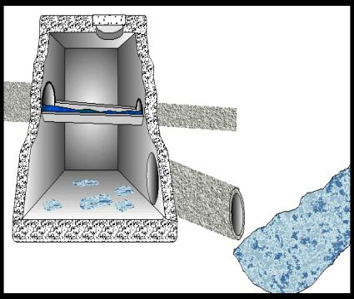
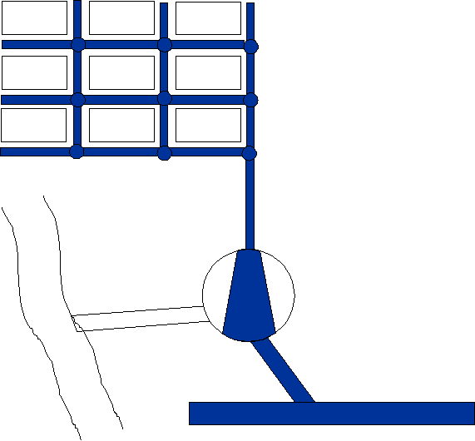
Sistema de Información Geográfica Institucional y Modelo de Aguas
4. MODELO DIGITAL DE REDES
  4.2. Sistema de alcantarillado
ALIVIADERO
Aguas residuales
Alcantarillado
combinado
Quebrada
Aliviadero
Quebrada
Colector
Sin lluvia

Slide 34
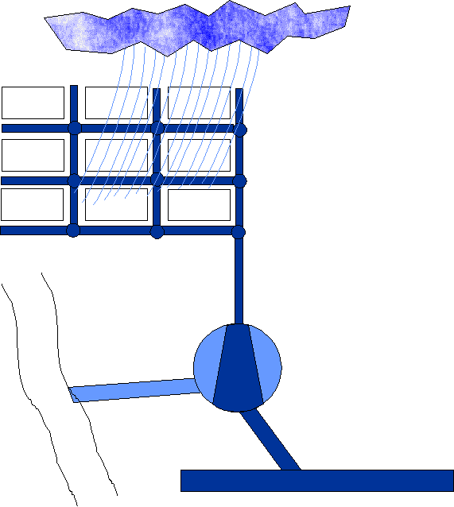
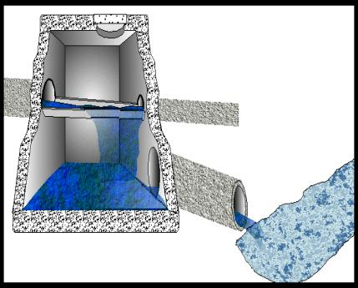
Sistema de Información Geográfica Institucional y Modelo de Aguas
4. MODELO DIGITAL DE REDES
  4.2. Sistema de alcantarillado
ALIVIADERO
Alcantarillado
combinado
Aliviadero
Quebrada
Colector
A.R.

Slide 35
Sistema de Información Geográfica Institucional y Modelo de Aguas
4. MODELO DIGITAL DE REDES
  4.2. Sistema de alcantarillado
REDES DE COLECCIÓN Y TRANSPORTE DE AGUAS RESIDUALES
Son redes de mayor diámetro que recogen las descargas de aguas residuales de las redes secundarias para transportarlas a las plantas de tratamiento. Las redes de transporte son:
Colectores
Son alcantarillados generalmente de tipo residual que se construyen paralelos a las quebradas para colectar las descargas de los alcantarillados de aguas residuales o de los alcantarillados combinados después de los aliviaderos.
Interceptores
Son alcantarillados de gran diámetro construidos paralelos al río o a quebradas principales para colectar y transportar las aguas de los colectores hasta la planta de tratamiento

Slide 36
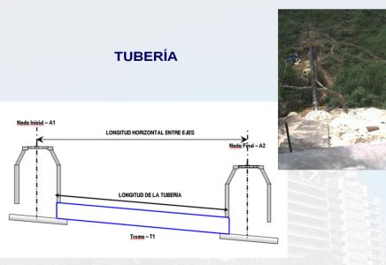
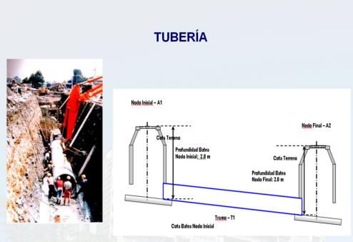
Sistema de Información Geográfica Institucional y Modelo de Aguas
4. MODELO DIGITAL DE REDES
  4.2. Sistema de alcantarillado

Slide 37
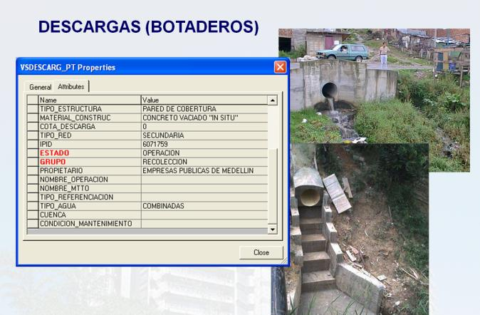
Sistema de Información Geográfica Institucional y Modelo de Aguas
4. MODELO DIGITAL DE REDES
  4.2. Sistema de alcantarillado

Slide 38
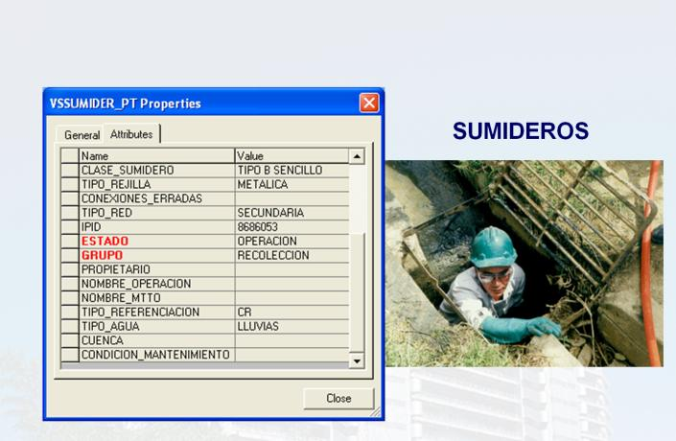
Sistema de Información Geográfica Institucional y Modelo de Aguas
4. MODELO DIGITAL DE REDES
  4.2. Sistema de alcantarillado

Slide 39
Contacto
CARLOS JOSE LOPEZ LOPEZ
  carlos.lopez.lopez@epm.com.co
  Teléfono: +57-4 380 4678
  Móvil: 300 6759378, 3014303035
  Fax: +57-4 3806729

